Slide 1
Индивидуальный проект: Текстовый квест в жанре RPG
Город:Новосибирск Площадка: МАОУ Инженерный лицей НГТУ
Учащийся: Чернов Максим Преподаватель: Муль Павел Фридрихорович

Slide 2
Введение
RPG — жанр игр, основанный на элементах игрового процесса традиционных настольных ролевых игр. В ролевой игре игрок управляет одним или несколькими персонажами, каждый из которых описан набором численных характеристик, списком способностей и умений; примерами таких характеристик могут быть очки здоровья, показатели силы и т.д. Текстовый квест в жанре RPG - это развлекательное приложение в котором вы управляете персонажем с помощью кнопок.
Особенности:
Пошаговая игра
Игрок сам выбирает куда идти
Есть надежда на везение
Можно прокачивать персонажа
Есть награды за маленькие победы

Slide 3
Актуальность
RPG игры на android по-прежнему остаются популярными среди игроков различных возрастных и социальных групп по всему миру. Это связано с тем, что RPG игры дают возможность погрузиться в увлекательный мир, где игрок сам может выбирать свой путь, развивать своего персонажа, сражаться с монстрами и выполнять задания.

Slide 4
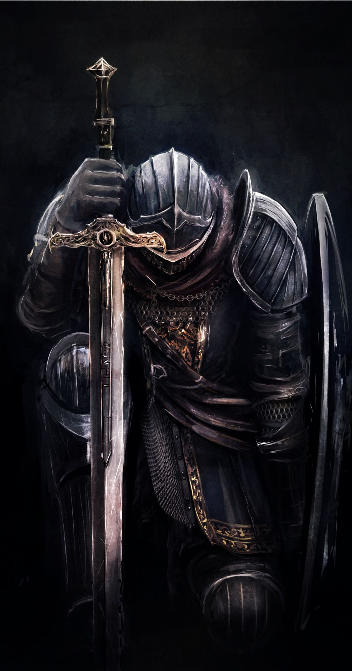
Предыстория
Вы - наёмник, сражающийся за звонкую монету, хорошо знакомый с риском для жизни и конечностей за долю в добыче. Сейчас уже являетесь искателем приключений, где вам также предстоят сражения с врагом. Вы опытный воин, которого нанял король, пришедший чтобы зачистить подземелье от монстров и спасти города, которые ещё не пали от их атак.

Slide 5
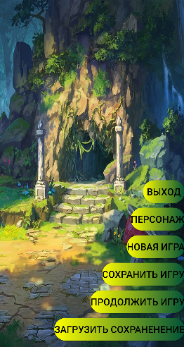
Главное меню
6 Кнопок:
1 – Выход
2 – Персонаж
3 – Новая игра(обнуление всех показателей)
4 – Сохранить игру
5 - Продолжить игру(При выходе с помощью системной кнопки назад)
6 – Загрузка сохранения и продолжение игры

Slide 6
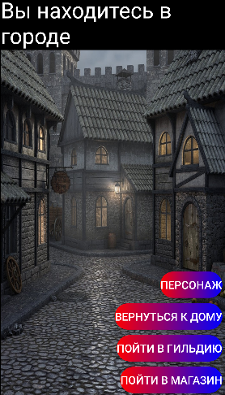
Пример экрана из игры
Перемещение между игровыми экранами осуществляется с помощью кнопок или автоматически при смерти и при победе над финальным боссом
Переход к характеристикам персонажа
Вернуться на экран назад
Пойти на следующий экран в гильдию
Пойти на следующий экран в магазин

Slide 7
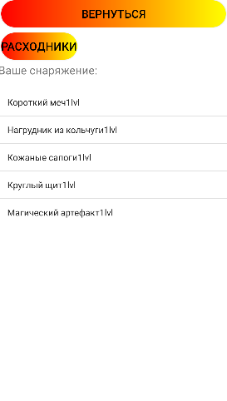
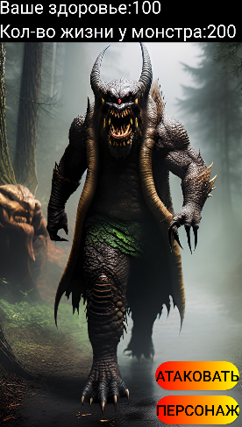
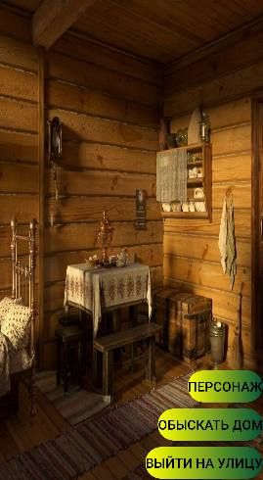
В игре есть 2 вида рандома
1. С равными шанцами на выпадение улучшения для снаряжения
2. Разной редкости, например, при обыске 1-го дома или путешествию по подземелью

Slide 8
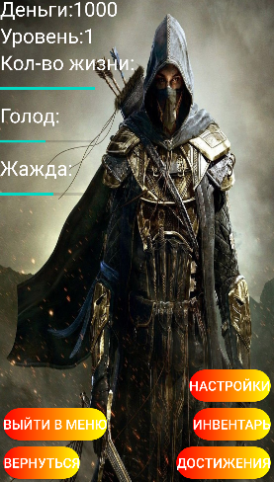
Основное меню персонажа
Количество денег у персонажа
Состояние персонажа
Переход к настройкам персонажа
Вернуться в главное меню
Переход на активность со снаряжением персонажа
Возврат к той активности с которой был сделан переход
Переход в активность с достижениями

Slide 9
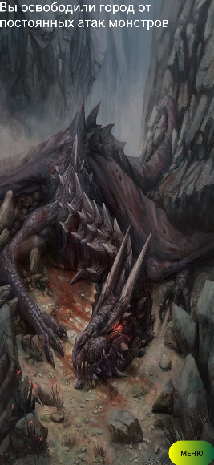
Цель игры
Цель игры заключается в том, чтобы освободить город от нападения монстров подземелья, сделать это можно убив главного босса. После этого игра завершится и вы сможете вернуться в меню, чтобы посмотреть на свои достижения или начать новое прохождение.

Slide 10
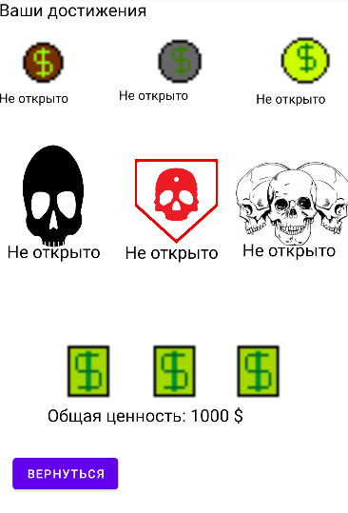
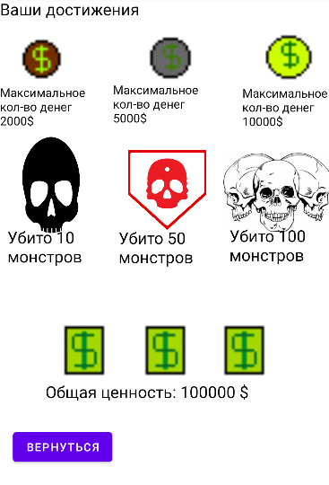
Всего в игре 6 достижений
Скрытые
Открытые

Slide 11
Схема классов
MainActivity
(Загрузочное меню)
Startgame
(первая игровая активность)
Home
(Вход в дом)
City
(Вход в город)
Character_Settings
(Меню персонажа)
Achivments
(Достижения)
InventoryActivity
(Снаряжение)
Gildia
(Вход в гильдию)
Shop
(Вход в магазин)
Supplies
(Все расходники)
Catacomb
(Вход у катакомб)
BuyProducts
(Покупка еды и воды)
Weapon
(Покупка зелей лечения и улучшение снаряжения)
BossFight
(Битва с боссом)
Easyanamedium
(Уровень подземелья)
WinGame
(Победа над босом)
GameLose
(Смерть персонажа)

Slide 12
Звуки которые есть в игре
Леса и щебетания птиц
Горения печи
Дождя в городе
Злобного рычания
Предсмертного дыхания
Рык дракона

Slide 13
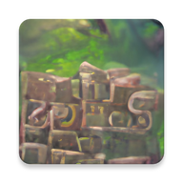
Реализация игры
Реализация сделана с помощью перехода между экранами и взаимодействия с объектами с помощью кнопок, также на игровой процесс влияет система рандома, а соответственно везение игрока.

Slide 14
Возможности для доработки
Добавить диалоги
Развить сюжетную линию
Добавить новые локации
Добавить простых боссов
Сделать больше достижений
Добавить случайные события в игру

Slide 15
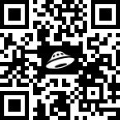
QR код для скачивания

Slide 16
Спасибо за внимание

